Slide 1
Biodegviela – šodien pieejams risinājums transporta sektora dekarbonizācijai
Indulis Stikāns
Latvijas Biodegvielu un Bioenerģijas asociācija
Valdes loceklis
Tālrunis: +371 63 620 865
e-pasts:lbba@lbba.lv
12.10.2022.

Slide 2
Spēkā esošais ES likumdošanas ietvars AER veicināšanai un SEG emisiju samazināšanai transportā
1. Degvielas kvalitātes direktīva (98/70/EK (FQD))
Degvielas piegādātājiem jānodrošina ikgadējs aprites cikla SEG emisiju intensitātes samazinājums par 6% piegādātajā degvielā.
2. Atjaunojamo energoresursu direktīva (2018/2001/EK (REDII))
Valsts degvielas piegādātājiem nosaka pienākumu nodrošināt, lai atjaunojamās enerģijas īpatsvars līdz 2030.gadam būtu vismaz 14%.

Slide 3
ES plāno pārskatīt 2030.g. mērķus – uz augšu
 | REDII (pieņemti) | Fit-for-55 versija (REDIII) | EP balsojums, RePowerEU (REDIV)
Kopējais AER mērķis Eiropas Savienībai | 32% | 40% | 45%
Transports
AER īpatsvars / SEG intensitātes samazinājums 2030 | 14% / 6% | 28% / 13% | 32% / 16%
Moderno biodegvielu / biogāzes īpatsvars 2030 | 1,75% | 2.2% | 2.2%
Nebioloģiskas izcelsmes atjaunojamā degviela (RFNBO) |  | 2.6% | 5.7%
1.attēls. Apstiprinātie un plānotie AER/ SEG mērķi Eiropas Savienībai kopā un transportā

Slide 4
Ko dara kaimiņvalstīs?
 | Igaunijā ir ieviests pienākums degvielas piegādātājiem katru gadu līdz 2024.g. nodrošināt 7,5% atjaunojamās enerģijas realizētajā produkcijā. No 2028. g. pienākums 8,5%. Par pienākuma neizpildi juridiskām personām paredzēts sods līdz 10 milj. euro.
 | Lietuvā ir ieviests pienākums degvielas piegādātājiem katru gadu realizēt zināmu apjomu AER (2022.g. 6.8%, 2025.g. 8.6%, 2030.g. 16.8%), taču paralēli tam visu gadu degvielai ir arī ieviests obligātais piejaukums (B7 un E10), kā arī samazinātas akcīzes nodokļa likmes, kas mainās atkarībā no biodegvielas piejaukuma. Lietuvā līdz 2030.g. atļauts izmantot no kultūraugiem ražotas biodegvielas 6,2% +1% apmērā.
2.attēls. AER veicināšanas un SEG samazināšanas pasākumi Igaunijā un Lietuvā

Slide 5
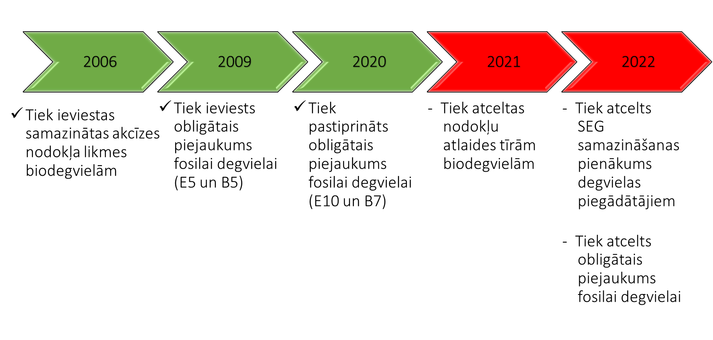
Tikmēr Latvijā…
3.attēls. Latvijas likumdošanas izmaiņu hronoloģija attiecībā uz AER veicināšanu un SEG samazināšanu transportā

Slide 6
Kādi ir galvenie izaicinājumi atjaunojamām degvielām ceļā uz ES mērķu sasniegšanu?
Biodegvielas – nav patēriņa veicinoši instrumenti, nepieciešams pielāgot tehnoloģijas pārejai uz citām izejvielām.
Biometāns – Latvija nav gatava ne ražošanā, ne transportlīdzekļos, varbūt lietderīgāk izmantot dabasgāzes vietā.
Ūdeņradis – ļoti dārgs energonesējs, dārgi transportlīdzekļi, pārsvarā iegūst no fosilajiem resursiem, jāattīsta infrastruktūra un ražošana.
Elektroenerģija – maz transportlīdzekļu, dārga iegāde, jāattīsta infrastruktūra.

Slide 7
Kāpēc biodegviela šobrīd ir labākā alternatīva fosilai degvielai?
Vietējas izcelsmes energoresurss, ar ko var aizstāt fosilās degvielas importu un veicināt lielāku enerģētisko neatkarību.
Izmantošana ir iespējama/ salāgojama ar esošo infrastruktūru.
Nodrošina SEG emisiju samazinājuma* un atjaunojamās enerģijas mērķu sasniegšanu.
Sekmē valsts ekonomikas stabilitāti – veicina nodarbinātību, ieņēmumus valsts budžetā un uzlabo importa/ eksporta bilanci.
Bioekonomika - ļauj iegūt vērtīgus blakusproduktus – pārtiku, dzīvnieku barību, minerālmēslus, u.c.
* SEG emisiju samazinājums no biodegvielām var būt no 50% līdz 90% atkarībā no ražošanā izmantotajām izejvielām.

Slide 8
Priekšlikums AER veicināšanai un SEG emisiju samazināšanai transportā
Ņemot vērā, ka šobrīd Latvijā nevienā likumdošanas aktā nav noteikts pienākums samazināt SEG emisiju intensitāti transporta degvielās par 6% pret 2010.g., aicinām komisiju no atbildīgajām ministrijām pieprasīt redzējumu, kad tiks atjaunots šis pienākums, ko Latvijai uzliek Eiropas Parlamenta un Padomes Direktīvas 98/70/EK, kas attiecas uz benzīna un dīzeļdegvielu kvalitāti un ar ko groza Padomes Direktīvu 93/12/EEK 7a.pants.

Slide 9
Paldies par uzmanību!

